Slide 1
第17回大都市制度（特別区設置）協議会資料
資 料 １
大阪府に移管する事務に係る
財政調整制度上の取扱いについて
平成30年12月27日
大都市制度（特別区設置）協議会
事務局：副首都推進局

Slide 2
【資料の目的・位置づけ】
本資料は、大都市制度（特別区設置）協議会において、財政調整制度に関して、大阪府に移管する事務に係る 財源の考え方に関する資料を示すべきとの指摘があったことを踏まえ、会長から資料作成の指示を受け参考資料として作成
第９回大都市制度（特別区設置）協議会にお示しした「特別区／大阪府・事務分担（案）〔資料編〕」において 大阪府に仕分けられた事業（事務区分93、事務数428）を対象
【特別区／大阪府・事務分担（案）〔資料編〕における事務区分・事務数】
分野 | 大阪府 |  | 特別区 |  | 終了
 | 事務区分数 | 事務数 | 事務区分数 | 事務数 | 事務数
１．こども | 3 | 5 | 32 | 240 | －
２．福祉 | 19 | 31 | 31 | 413 | －
３．健康・保健 | 9 | 20 | 13 | 266 | －
４．教育 | 8 | 49 | 29 | 283 | －
５．環境 | 7 | 19 | 10 | 254 | －
６．産業・市場 | 7 | 29 | 6 | 40 | －
７．都市魅力 | 7 | 23 | 5 | 14 | －
８．まちづくり | 11 | 90 | 19 | 257 | －
９．都市基盤整備 | 6 | 108 | 7 | 180 | －
１０．住民生活 | 6 | 22 | 20 | 170 | －
１１．消防・防災 | 2 | 7 | 6 | 55 | －
１２．自治体運営 | 8 | 25 | 30 | 240 | －
１３．終了事務 | － | － | － | － | 91
合計 | 93 | 428 | 208 | 2,412 | 91

Slide 3
目 次
１ 大阪府に移管する事務に係る財政調整制度上の取扱いについて
・・・・・財調-１
・本資料における「特別区素案」は、第14回大都市制度（特別区設置）協議会に提出した「【試案B（４区B案）修正版】の更新版」を指す

Slide 4
１ 大阪府に移管する事務に係る財政調整制度上の取扱いについて
財調-１
(１) 特別区素案における制度設計の考え方
役割分担の徹底
○ 現在大阪市が担っている機能のうち、広域機能を大阪府へ一元化し、基礎自治機能を特別区が担う という役割分担の徹底により、都市機能の強化と基礎自治機能の充実をめざす制度設計
現在大阪市が
実施している事務
大都市地域における市町村事務
人口・企業が高度に集積する大都市自治体として、税収力を活かして大都市特有の行政需要に対応
広域的な機能も一部で併せ持つが、いずれも市域の発展を通じて市民福祉の向上に資するものとして実施
特別区設置時の
役割分担
広域・基礎の役割分担を徹底する観点から、現在大阪市が実施している事務を 特別区と大阪府に仕分け

Slide 5
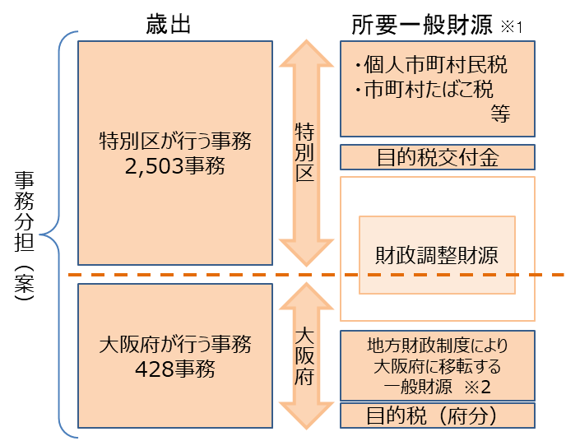
現在の住民サービスを適切に提供できるよう財源を配分
○ サービスの担い手や税の納め先が変わっても特別区と大阪府が現在の住民サービスを適切に提供
できるようにすることを重視し、財源を配分
特別区と大阪府の事務分担（案）に応じて、大阪市の税や交付税等の財源を配分
（地方財政制度上の財源移転も織込み）
地方制度調査会答申（H25.6.25）でも、「現在指定都市が処理している任意事務についても、道府県と特別区の間の事務分担に応じた財源上の配慮が必要」とされている
※１ 財源の使途が特定されず、どのような経費にも使用することができるもの （地方税・地方譲与税・税交付金・地方交付税（臨時財政対策債を含む）など）
※２ 地方財政制度により大阪府に移転されることとなる財源
（地方譲与税の一部・税関連交付金の一部・地方交付税の一部・宝くじ収益金など）
【特別区素案 財政-4参照】
○ 大阪府に移管する事務に係る財源は、財政調整制度により配分される財源と地方財政制度上
の移転財源をマネジメントすることで対応（必要に応じて府税も活用）
○ 個別事務については、一覧表で整理 【財調-４参照】
財調-２

Slide 6
財調-３
（参考）
■東京における『都が行う「大都市事務」について（平成17年6月10日）』が議論された検討経緯
○平成12年4月施行の自治法改正により、都と特別区の法的位置づけが明確化され、特別区が「基礎的な地方公共団体」、都は特別区を包括する「広域の地方公共団体」として位置づけ
○本改革における役割分担の原則に基づき、事務移譲及び 財源配分の見直し等が行われた
○整理できなかった財源配分上の課題について、都区間の協議を継続（平成12年度～）
◆資料 『都が行う「大都市事務」について（都案・区案）（平成17年6月10日）』
○都が従来行ってきた事務のうち、市町村財源を充当している・充当すべきと考えるべき範囲について、都区間で協議するため整理
○平成19年度より特別区へ交付する調整交付金の配分割合を52%から55%とすることで、財源配分上の課題は一定整理された
※新たな検討として、都区の事務配分、特別区の区域のあり方、税財政制度など、都区のあり方に関する協議を行っていくこととされた
■「都区財政調整制度」について
■「大都市事務」について
○都と特別区との間には、「都区制度」が適用され、事務分担の特例に伴う税制上の特例とともに、都と特別区及び特別区相互間における財政調整制度が設けられている
（都と特別区との役割分担の原則）
地方自治法第281条の2 都は、特別区の存する区域において、特別区を包括する広域の地方公共団体として、第2条第5項において都道府県が処理するものとされている事務及び特別区に関する連絡調整に関する事務のほか、同条第3項において市町村が処理するものとされている事務のうち、人口が高度に集中する大都市地域における行政の一体性及び統一性の確保の観点から当該区域を通じて都が一体的に処理することが必要であると認められる事務を処理するものとする。
（特別区財政調整交付金）
地方自治法第282条 都は、都と特別区及び特別区相互間の財源の均衡化を図り、並びに特別区の行政の自主的かつ計画的な運営を確保するため、政令の定めるところにより、条例で、特別区財政調整交付金を交付するものとする。

Slide 7
一覧表目次
０１ こども
０２ 福祉
０３ 健康・保健
０４ 教育
０５ 環境
０６ 産業・市場
０７ 都市魅力
０８ まちづくり
０９ 都市基盤整備
１０ 住民生活
１１ 消防・防災
１２ 自治体運営
・・・・・・・・・・・・・・・・・・・・・・・・・・・・・・・・
・・・・・・・・・・・・・・・・・・・・・・・・・・・・・・・・
・・・・・・・・・・・・・・・・・・・・・・・・・・・・・・・・
・・・・・・・・・・・・・・・・・・・・・・・・・・・・・・・・
・・・・・・・・・・・・・・・・・・・・・・・・・・・・・・・・
・・・・・・・・・・・・・・・・・・・・・・・・・・・・・・・・
・・・・・・・・・・・・・・・・・・・・・・・・・・・・・・・・
・・・・・・・・・・・・・・・・・・・・・・・・・・・・・・・・
・・・・・・・・・・・・・・・・・・・・・・・・・・・・・・・・
・・・・・・・・・・・・・・・・・・・・・・・・・・・・・・・・
・・・・・・・・・・・・・・・・・・・・・・・・・・・・・・・・
・・・・・・・・・・・・・・・・・・・・・・・・・・・・・・・・
財調-4- 1
財調-4- 2
財調-4- 6
財調-4- 8
財調-4-11
財調-4-13
財調-4-15
財調-4-17
財調-4-22
財調-4-27
財調-4-29
財調-4-30
※ 本資料の各表においては、表示単位未満を四捨五入しているため、合計が一致しないことがある
財調-４

